Slide 1
CORAZONES SALUDABLES
JIMENEZ COELLO MICHAEL JEAMPIERE
MIÑO MEDINA GEOVANNY ALEXANDER
PACALLA AMAGUAYA DIANA LISSETTE
RAMIREZ AGUILAR MARJORIE BETZABETH
REYES VERA CAMILA DOMENICA

Slide 2
Presentación del Problema
Para los adultos mayores, la gestión de la hipertensión puede resultar un desafío, especialmente debido al estrés asociado con la preocupación acerca de cómo el tratamiento médico y la dieta marcan o no una mejora en su salud, y además, como las actividades diarias pueden afectar sus niveles de presión arterial.
¿Cómo podemos reducir el estrés y brindar a los adultos mayores la oportunidad de llevar una vida más tranquila y equilibrada?

Slide 3
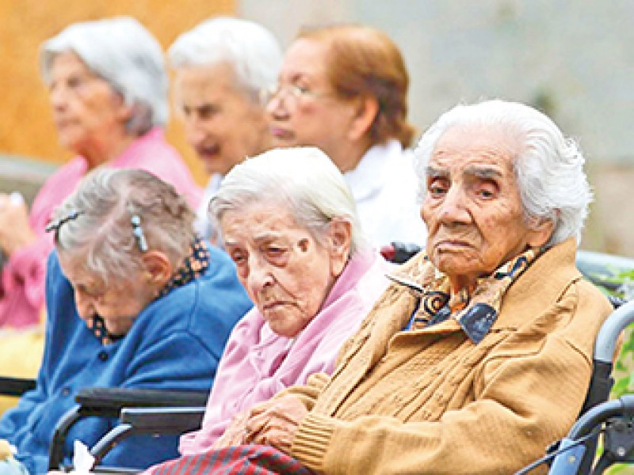
Perspectiva de los Involucrados en la problemática
La hipertensión puede generar ansiedad y preocupación constante. Los adultos mayores pueden experimentar emociones como el miedo a un posible empeoramiento de su condición
La hipertensión puede afectar la sensación de independencia y libertad. El ajuste y restricciones en la dieta.
Los adultos mayores valoran la capacidad de realizar tareas cotidianas por sí mismos, ya que en ocasiones algunos adultos mayores se sienten una carga para su familia.

Slide 4
Solución Propuesta
Aliviar el estrés
De fácil uso
Que permita despegar la mente
Que sirva de guía o ayuda para tener una vida saludable
Además de servir como un escape del estrés diario, la solución debe promocionar un estilo de vida saludable ya sea con ejercicio, actividades al aire libre y/o dieta saludable.
La solución debe ser capaz de permitir al usuario tener un escape de los deberes de la vida cotidiana y ayudar a recrearse en otras actividades.
La solución debe ser de fácil uso para las personas de tecera edad ya que para estas aprender a utilizar un nuevo aparato, dispositivo o programa puede ser complicado y estresante.
La solución propuesta debe ser capaz de aliviar el estrés de los usuarios, para evitar una subida de presión, las cuales son más fáciles de ocurrir con el problema de la hipertensión.

Slide 5
Beneficios
Actividades Recreativas Virtuales
Se ofrece una colección de recetas saludables y fáciles de preparar, pensadas para adaptarse a las restricciones dietéticas comunes entre los adultos mayores. Cada receta viene con instrucciones detalladas y vídeos que muestran paso a paso cómo preparar cada plato.
Los usuarios pueden conectarse con otros a través de la aplicación para compartir experiencias y consejos, formar amistades y apoyarse mutuamente, todo en un entorno virtual seguro.
La función de comunicación de la aplicación permite a los usuarios mantener conversaciones en tiempo real con otros miembros de la comunidad, a través de videollamadas, facilitando así el contacto social y la creación de vínculos personales.
Ejercicios para Desarrollo Mental
La aplicación contiene una serie de juegos y desafíos pensados para ejercitar la mente, lo cual es vital para mantener las habilidades cognitivas en la vejez. Recordatorios y Notificaciones
Para que los usuarios no olviden las actividades y eventos importantes, la aplicación cuenta con un sistema de alertas que les avisa de próximas actividades.
La app incluye una variedad de actividades diseñadas para divertir y estimular tanto física como mentalmente. Estas actividades incluyen risoterapia, que usa el poder de la risa para el bienestar; bailoterapia, que incorpora el baile para mejorar la condición física y el ánimo; y ejercicios cognitivos para mantener la mente aguda.
Biblioteca de Recetas Nutricionales
Comunidad Virtual
Videollamadas

Slide 6
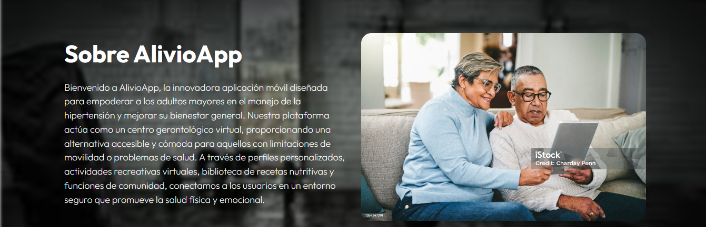
¿Por qué sería factible llevar adelante esta solución?
Responde a un problema real y relevante: la hipertensión en personas de tercera edad. Mediante la reducción del estrés.
Es técnicamente posible de construir y ofrecer.

Slide 7
Resultados y aprendizaje
Se tienen que seguir realizando mejoras en la interfaz para que esta sea sencilla de utilizar para un adulto mayor y encontrar la manera de que esta pueda mantenerse sencilla incluso si añaden más funciones.

